Slide 1

NÁZEV ŠKOLY: Základní škola Hostouň, okres Domažlice,
příspěvková organizace
REGISTRAČNÍ ČÍSLO PROJEKTU: CZ.1.07/1.4.00/21.2880
ŠABLONA: III/2 Inovace a zkvalitnění výuky prostřednictvím ICT
NÁZEV PROJEKTU: Moderní škola
NÁZEV A ČÍSLO MATERIÁLU: | VY_32_INOVACE_09_S02-Čj-3
VYTVOŘENO: | Září 2012
AUTOR: | Anna Matějovicová
VZDĚLÁVACÍ OBLAST: | Jazyk a jazyková komunikace
VZDĚLÁVACÍ OBOR: | Český jazyk a literatura
SADA: | Český jazyk pro 3. ročník
NÁZEV VZDĚLÁVACÍHO MATERIÁLU: | Vyjmenovaná slova po L (1)

Slide 2
ANOTACE:
Materiál slouží ke zvládnutí přehledu i užívání vyjmenovaných slov po L a s tím i pravopis vyjmenovaných slov po L a slov příbuzných.
OČEKÁVANÝ VÝSTUP:
Žák umí vyjmenovat řadu vyjmenovaných slov po L a zvládá pravopis těchto slov a slov s nimi příbuzných.
ROČNÍK: | 3.
DRUH UČEBNÍHO MATERIÁLU: | Prezentace – hra - osmisměrka
STUPEŇ A TYP VZDĚLÁVÁNÍ: | Základní vzdělávání – první stupeň
POMŮCKY: | Učebnice, obrázky
CÍL – INOVACE: | Podporuje aktivní zopakování a procvičování vyjmenovaných slov po L.
METODICKÉ POKYNY: | Žáci se seznamují s řadou vyjmenovaných slov po L, vyhledávají vyjmenovaná slova v osmisměrce, tvoří věty se slovy, u kterých si nejdříve musí uvědomit slovní význam. Žáci spojují slova příbuzná s e slovy vyjmenovanými. V závěru hrají hry a doplňují pracovní list.

Slide 3
Český jazyk 3
Vyjmenovaná slova po L

Slide 4
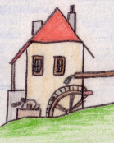
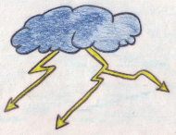
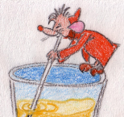
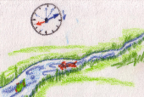
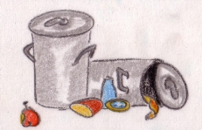
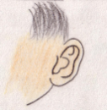
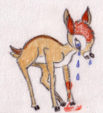
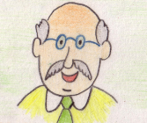
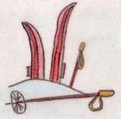


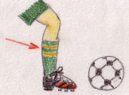
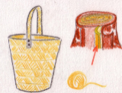
VYJMENOVANÁ SLOVA PO L
slyšet, mlýn, blýskat se, polykat, plynout,
plýtvat, vzlykat, lysý, lýtko, lýko, lyže, pelyněk, plyš
Doplň chybějící vyjmenovaná slova.
Slyšet, ___________, blýskat se, polykat, plynout, ____________, ____________
,
lysý, lýtko, ____________, lyže, _____________, ________________.

Slide 5
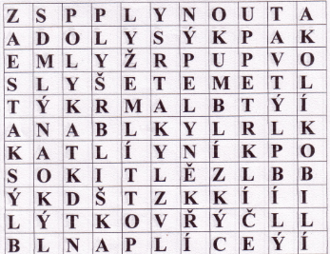
OSMISMĚRKA
Vyhledej, vyznač a
vypiš vyjmenovaná
slova.
____________________________________________________________
____________________________________________________________
____________________________________________________________

Slide 6
mlýn
mlít
POZOR !!!
blýská se
blízká
lyže
líže
lyska
líska

Slide 7












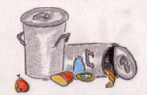
vzlykot
polykač
plyn
lyska
lýtkový
blýskavice
neslyšící
lyžařka
neplýtvej
mlýnek
plyšové
pelyňkový
lýková

Slide 8
POJĎME SI HRÁT
HÁDANKY:
stojím u potoka a klapu, nešetřit, měkoučká látka,
hořký čaj, utíká čas, holá hlava, bouřka, pít vodu,
část nohy, kloužu po sněhu, pláč, tenká vrstva pod
kůrou, vnímat zvuky
_______________________________________
_______________________________________
_______________________________________
CHYBÍ__________________________________________________________________

Slide 9
Doplň i,í/y,ý./
Musím si navoskovat l_že. Kočka l_že mléko. Čas rychle pl_ne. Venu se žene
bouřka, už se začalo bl_skat. Mouka se mele ve ml_ně. Babička bude pl_t
záhon. L_ška je masožravec. Malý Pavl_k začal vzl_kat. Hračky jsou z pl_še.
U potoka klape ml_n, bude se ml_t obilí. Na obloze se bl_skají hvězdy.
Moje maminka je mi bl_zká. V zimě potřebuji na horách l_že. Klisna
l_že své narozené hříbě.

Slide 10
V DUMu byly použity vlastní materiály.

